Slide 1
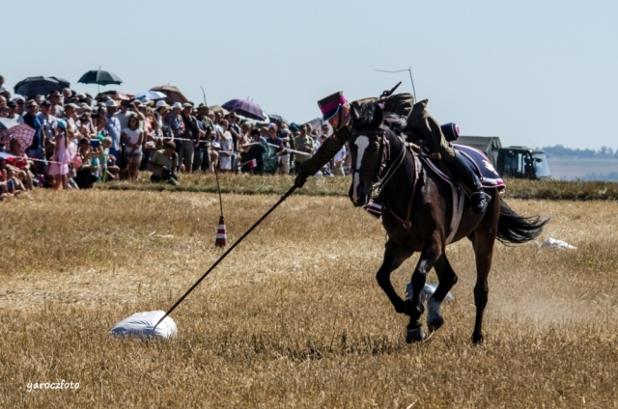
100 LECIE BITWY POD KOMAROWEM 1920
Woja polsko – bolszewicka 1919-1921

Slide 2
Słynna bitwa rozegrała się z 31 sierpnia 1920 r. kilka kilometrów od Komarowa, w miejscowości Wolica Śniatycka. Po bitwie warszawskiej pod Komarowem polska 1 Dywizja Jazdy pokonała 1 Armię Konną Siemiona Budionnego, idącą z odsieczą wojskom Michaiła Tuchaczewskiego. Bitwa stanowiła moment zwrotny na południowym froncie podczas wojny polsko – bolszewickiej. W bitwie udział brało 6 pułków polskich i 20 radzieckich. Siły polskie pod Komarowem liczyły ok. 1500 żołnierzy, 70 ciężkich karabinów maszynowych i 16 dział, a siły radzieckie liczyły ponad 6000 żołnierzy, około 350 ciężkich karabinów maszynowych oraz około 50 dział. Siła bojowa Armii Konnej Budionnego została złamana i więcej już jej nie odzyskała.
Po udziale w bolszewickiej inwazji na Polskę z 20 tysięcznej Armii Konnej pozostało ok. 3 tys. żołnierzy. 25 września 1 AK Budionnego została wycofana z frontu polskiego i skierowana na południowy front. Bitwa pod Komarowem była największą od 1813 r. bitwą kawalerii. Poniżej zdjęcia z odbywających się od kilku lat rekonstrukcji bitwy.

Slide 3
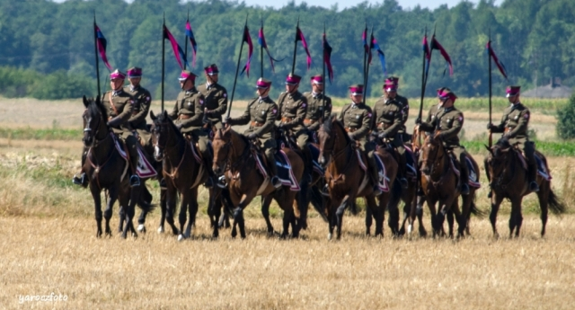

Slide 4
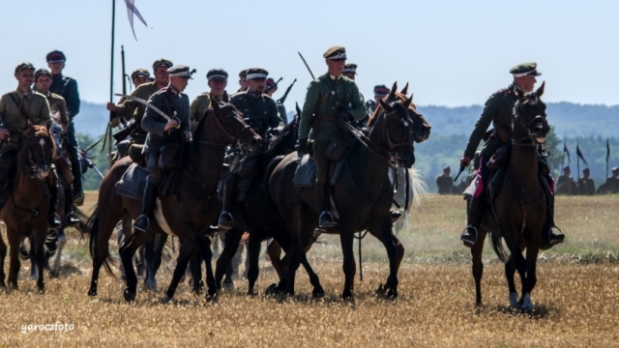

Slide 5
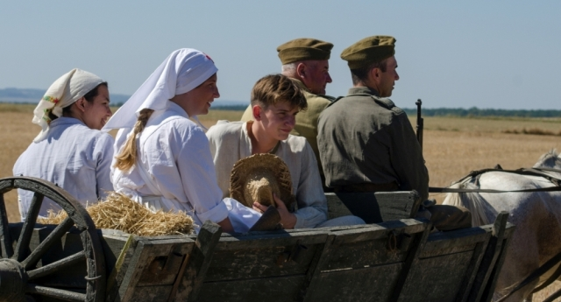

Slide 6
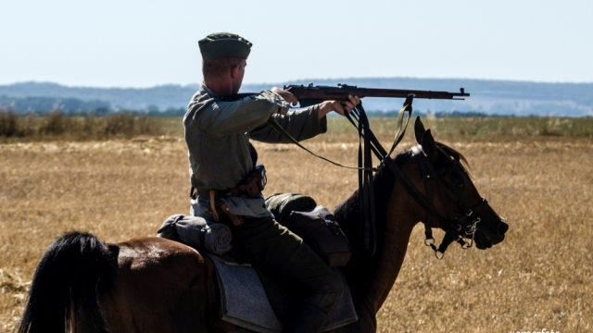

Slide 7
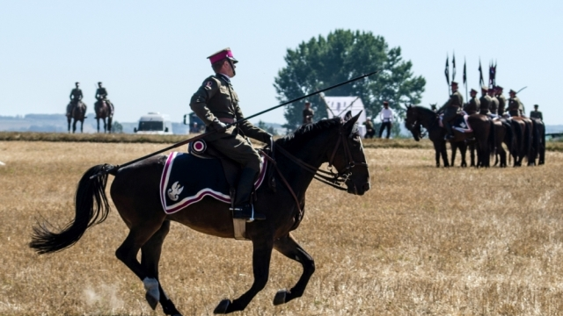

Slide 8
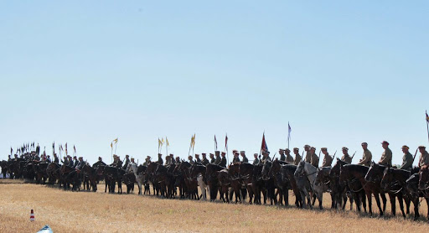

Slide 9
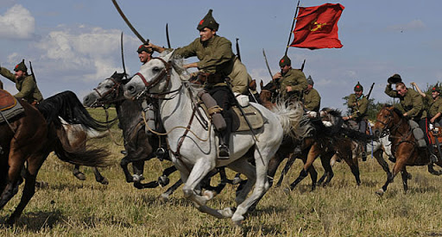

Slide 10
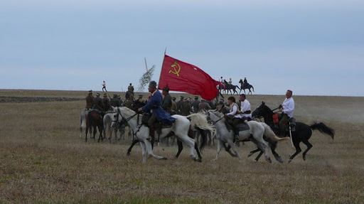

Slide 11
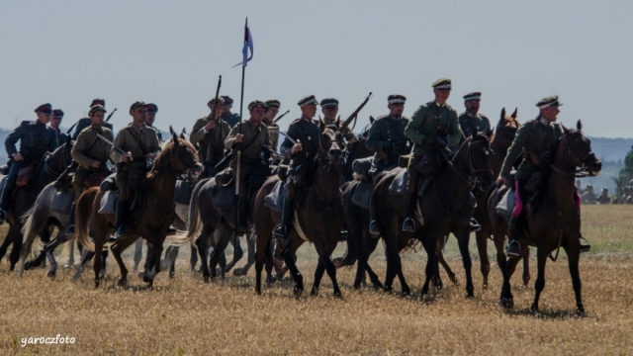

Slide 12
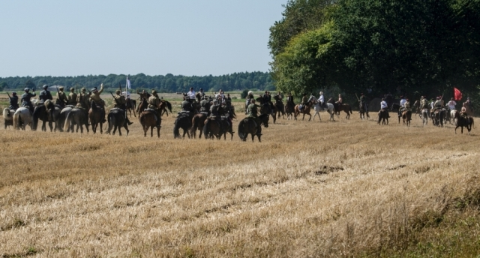

Slide 13
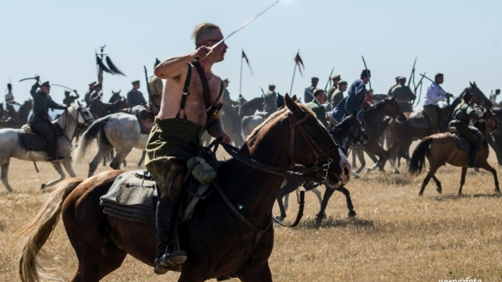

Slide 14
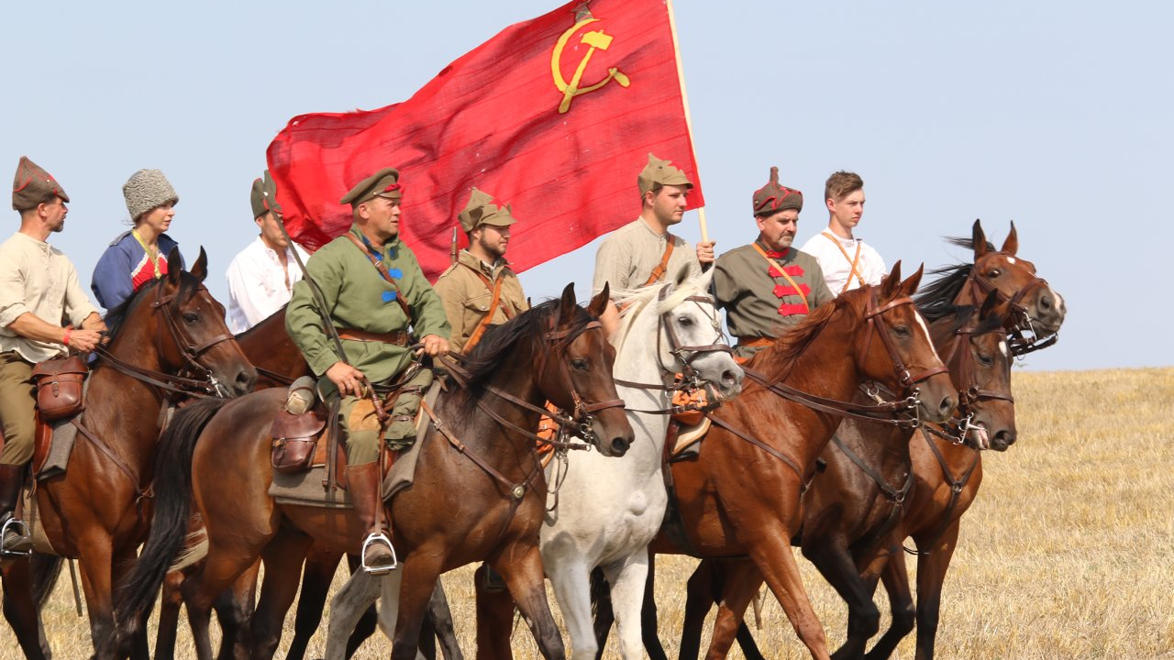

Slide 15
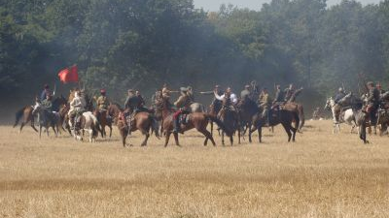

Slide 16
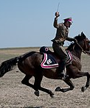
WIKTORIA

Slide 17
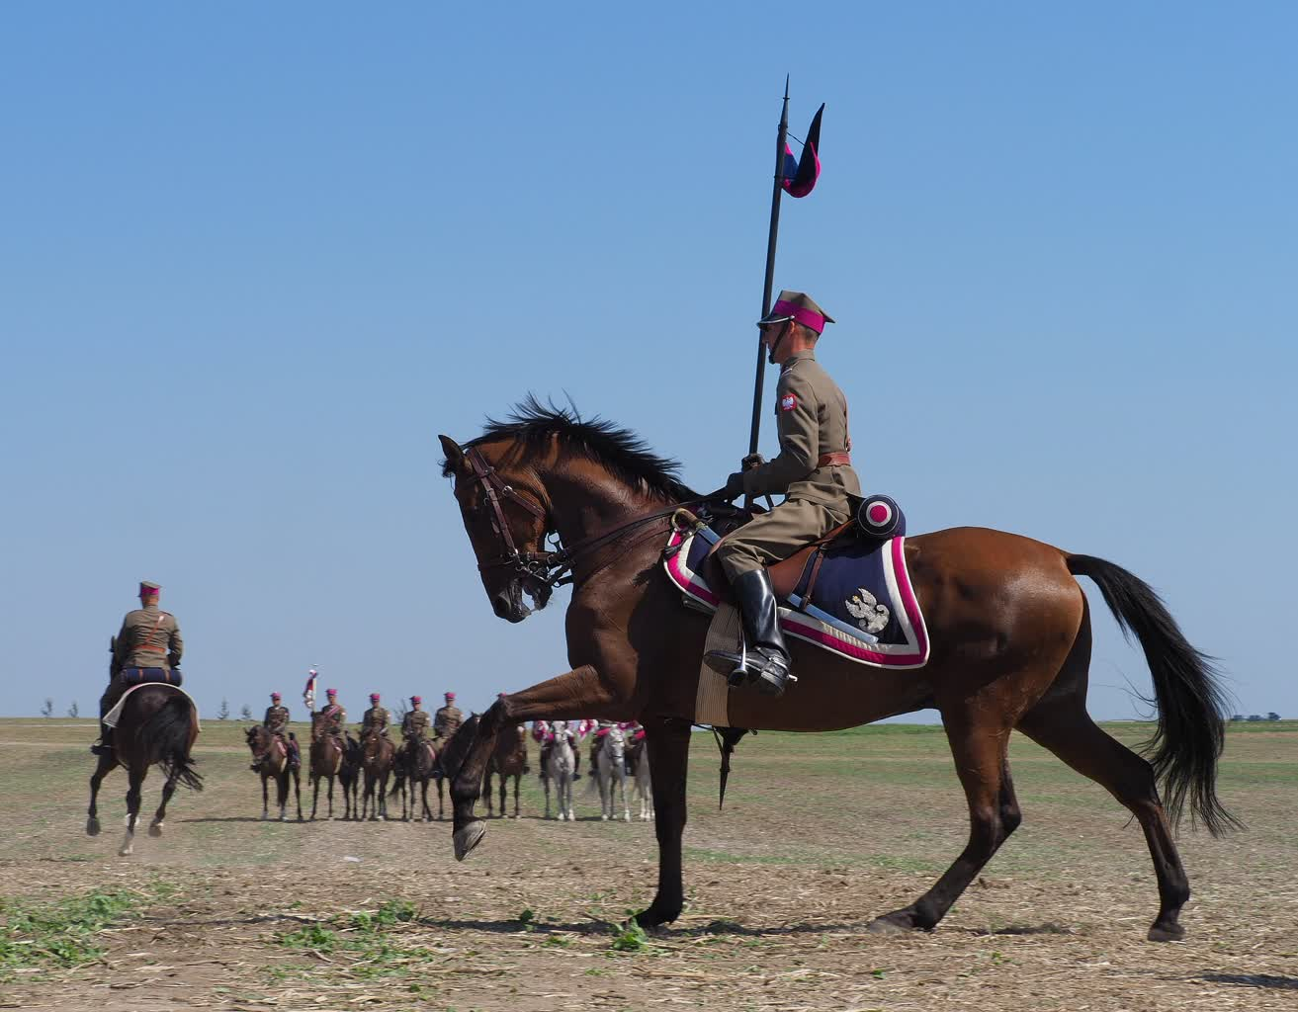

Slide 18
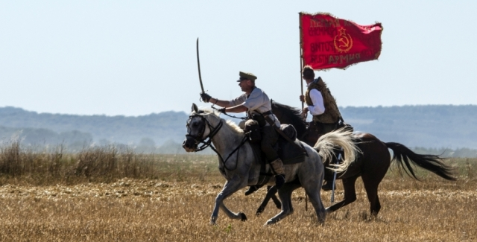

Slide 19

CZEŚĆ I CHWAŁA BOHATEROM

